Slide 1
Operētājsistēmas
Iespaidi pēc 1. mājas darba
Ilvars Mizniks

Slide 2
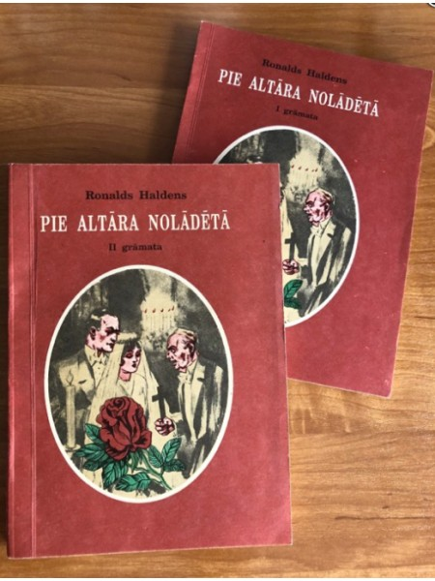
Mazliet par gramatiku
Vai Sātans ir klāt ?
Nolādēt var cilvēku vai mistisku būtni
Programmas un faili tiek «lejuplādēti» !

Slide 3
Windows update
Te tieši ar Windows 10 problēmu parasti nebija.
Lai gan bija daži studenti, kuriem «apdeiti» nestrādāja arī šinī Windows versijā ?
Te grūtākā situācija bija tiem, kuri izvēlējās Windows 7.
Teorija : laikos pirms Windows 10, lielus «apdeitus» sauca par servisa pakām. XP bija 3 servisa pakas : SP1, SP2 un SP3.
Windows 2000 bija pat veselas 4 servisa pakas.
Windows 7 bija tikai viena servisa paka SP1.
Ap šis pakas iznākšanas laiku mainās «apdeitu» mehānisms «MicroSoft» mājās lapās.
Dažus gadus strādā abi mehānismi, bet tad vecais tiek izslēgts.
Līdz ar to Windows 7 ar SP1 un jaunāki OS māk «apdeitoties».
Bet Windows 7 bez SP1 un vecāki OS nemāk «apdeitoties».
Problēmu atrisina, manuāli novelkot un uzinstalējot uz Windows 7 divus nelielus apdeitus un SP1, ko arī var novilkt manuāli.

Slide 4
Grafiskās saskarnes maiņa
Te problēmas bija tikai ar Windows 10 un tikai dažiem.
Par cik OS nav aktivizēta, tā neļauj mainīt saskarni ?
Šo to neļauj, bet šo to ļauj !
Daudzi studenti mācēja nomainīt desktopu, peles kursora izmēru, vai grafikās ātrdarbību.
Bija arī tādi, kas mācēja aktivizēt Windows ☺

Slide 5
Spēļu TOP-12
2022. gads
2023. gads
Tetris . x12
Counter Strike 1.6 x11
Minecraft . x11
Mines Weeper x10
Free Chess . x7
Terrania . x6
Among US . x5
Osu . x5
Candy Crush Saga x4
Core Breaker x3
League of Legends x3
Doom 2 . x3
Counter Strike 1.6 x14
Open TTD x12
Mines Weeper x9
Candy Crush Saga x7
Solitaire . x7
Doom 2 . x6
Half Life 1 . x5
Tetris . x5
Minecraft . x4
Age of Empires x3
Heroes M&M 3 x3
3D Pinball . x3

Slide 6
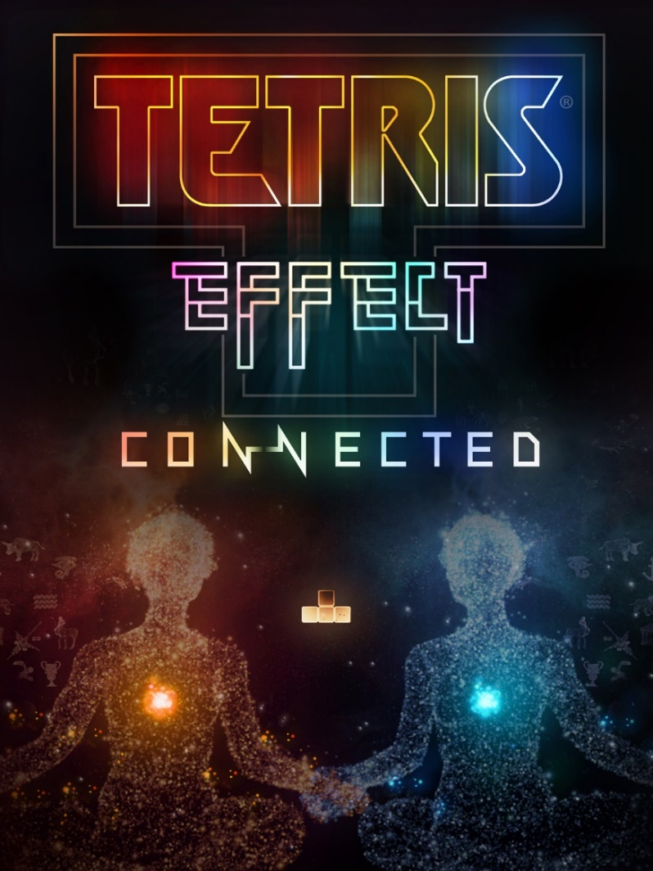
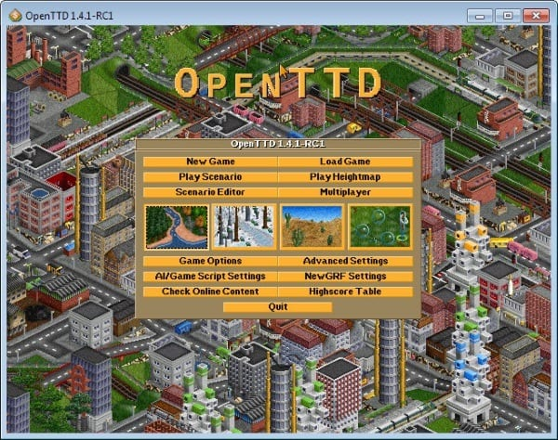
TOPa līderi 2022 un 2023

Slide 7
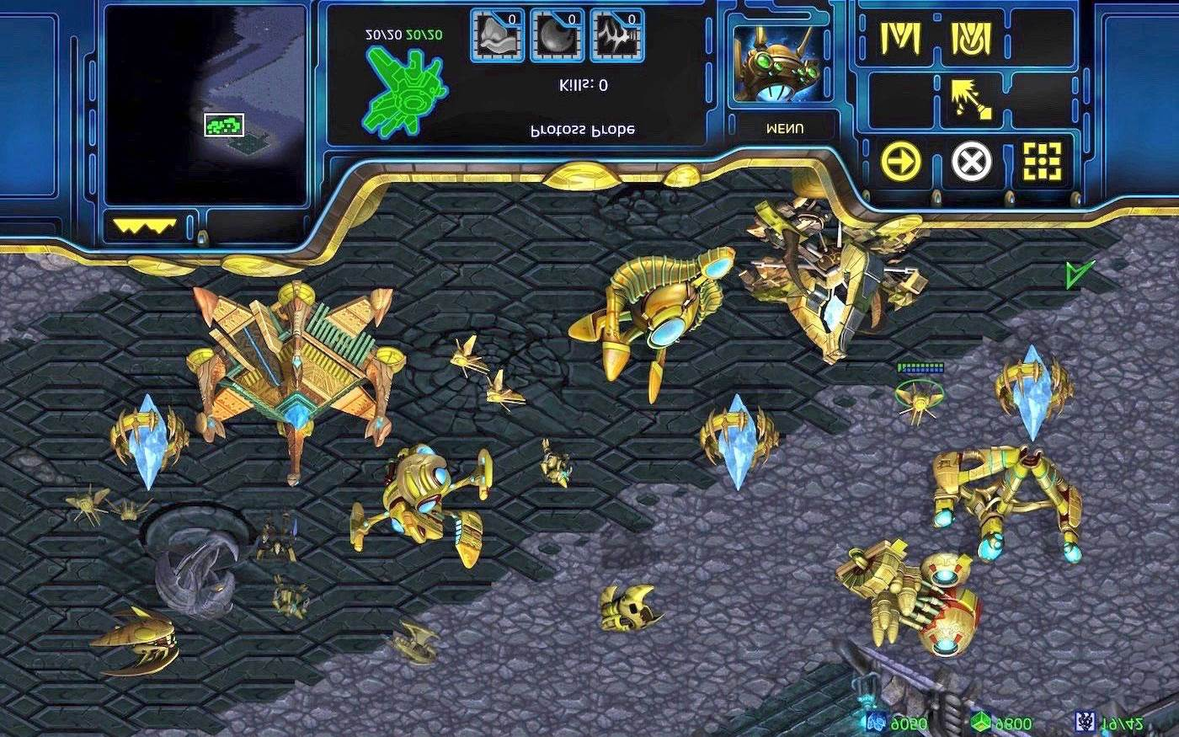
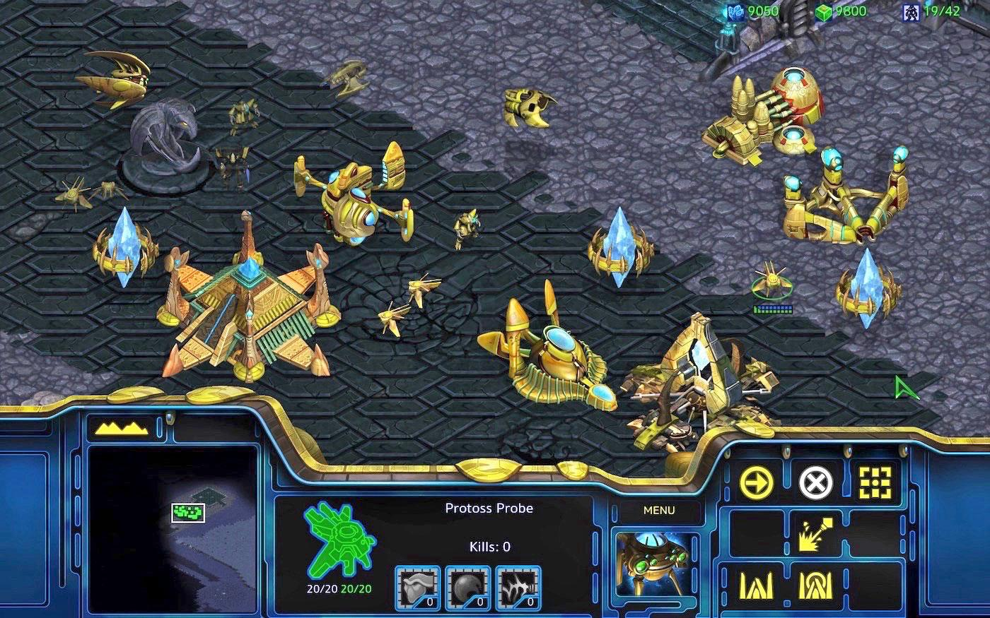
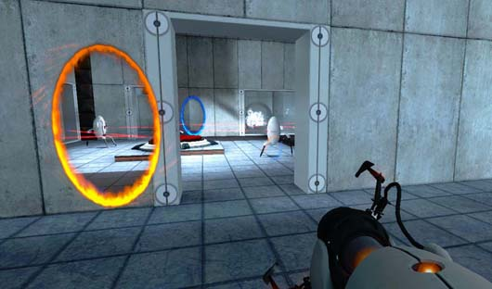
Spēļu klasika nostaļģijai 2022
Pong
X-COM Ufo defense
Star Craft 1
Transport Tycoon
System Shock 2
Heroes of m&m III
Colin McRae Rally 2.0
3D Pinball
Half-Life 1
Fallout 1
The Elder Scrolls III
GTA 2
GTA : San Andreas
Portal 1

Slide 8
Jautājumi un atbildes
... un citi komentāri

